Slide 1

ПРАВЛЕНИЕ ОБЛПОТРЕБСОЮЗА
25 июня 2026 года
Об итогах конкурса
«ЛУЧШЕЕ САНИТАРНОЕ СОСТОЯНИЕ И БЛАГОУСТРОЙСТВО ТЕРРИТОРИЙ,ОБЪЕКТОВ ОРГАНИЗАЦИЙ ПОТРЕБИТЕЛЬСКОЙ КООПЕРАЦИИЙ

Slide 2
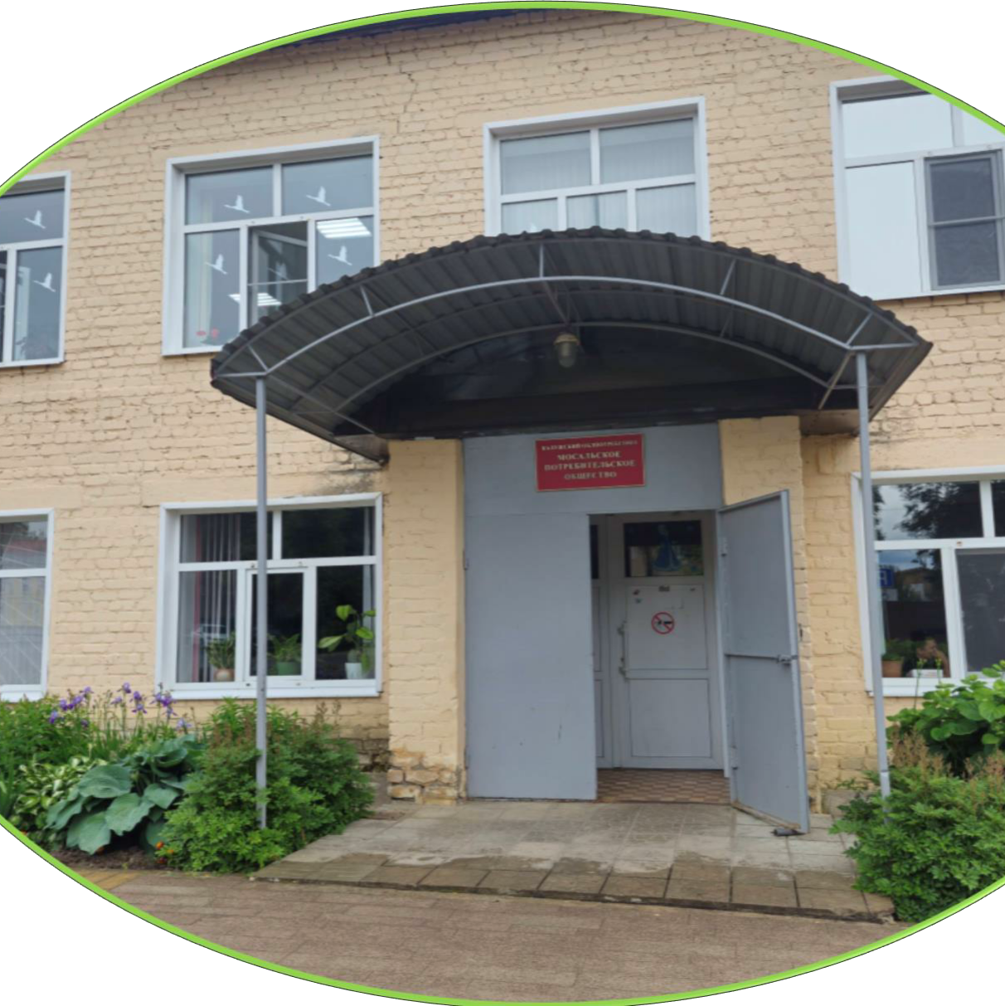
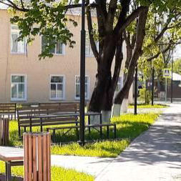
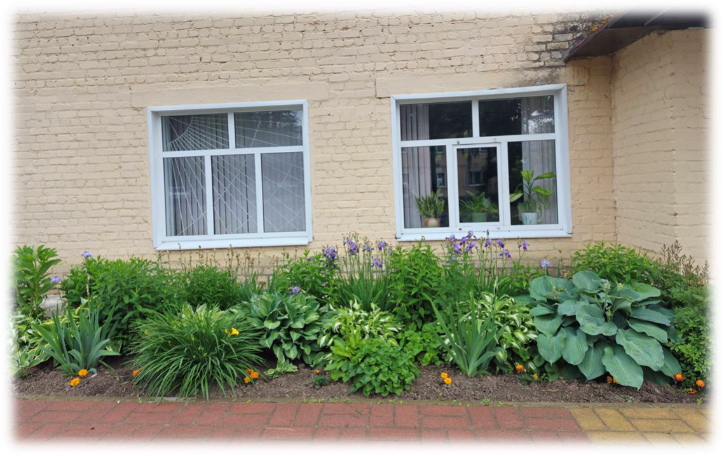
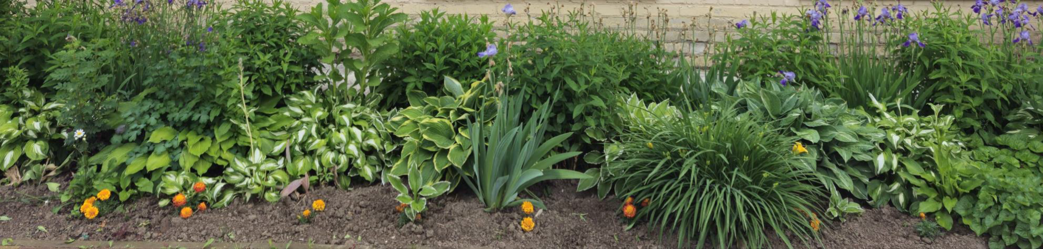
МОСАЛЬСКОЕ ПОТРЕБОБЩЕСТВО
Номинация «Лучшее благоустроенное административное здание»
Цветник Мосальского потребительского
общества – один из лучших в городе и
ежегодно занимает призовые места
по благоустройству и озеленению прилегающей
территории.
За цветником, где цветут разнообразные растения, ухаживают работники торгового отдела и администрации Моспо.

Slide 3
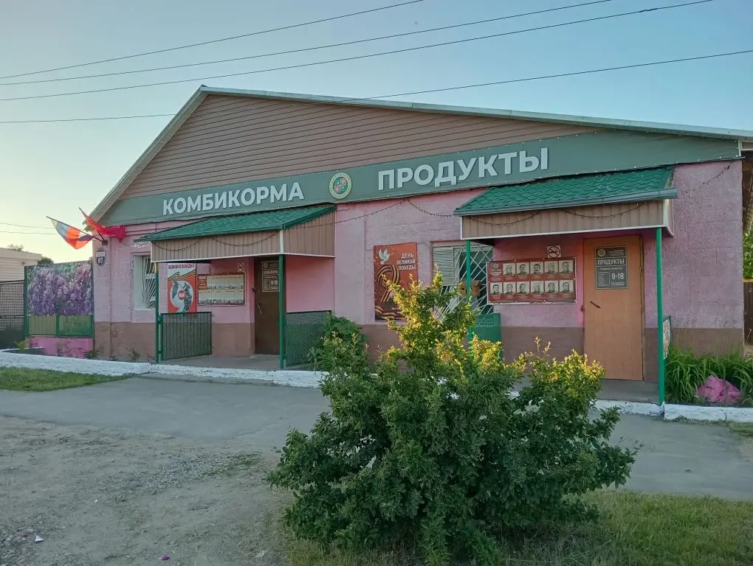
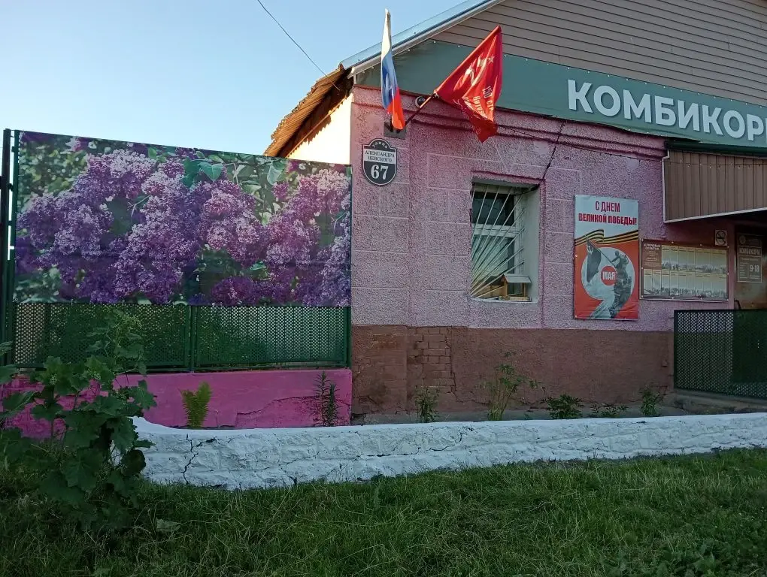
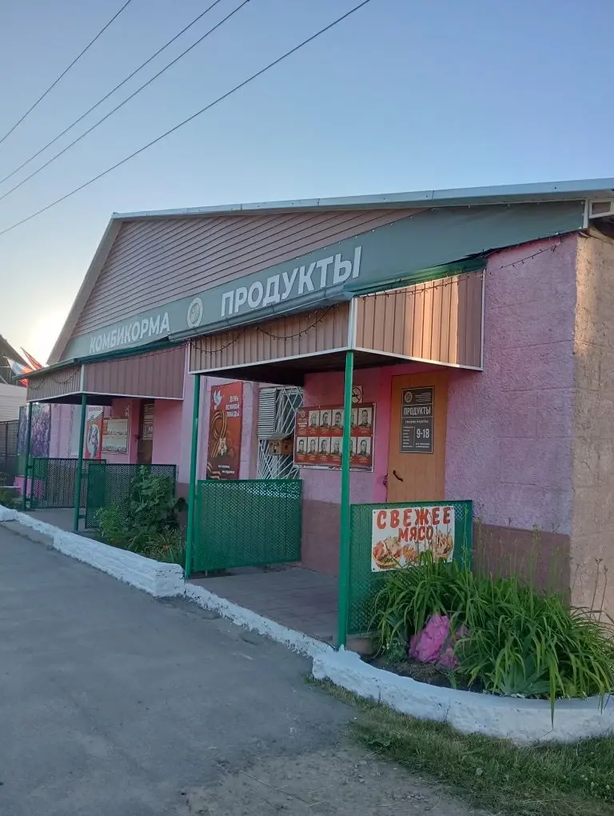
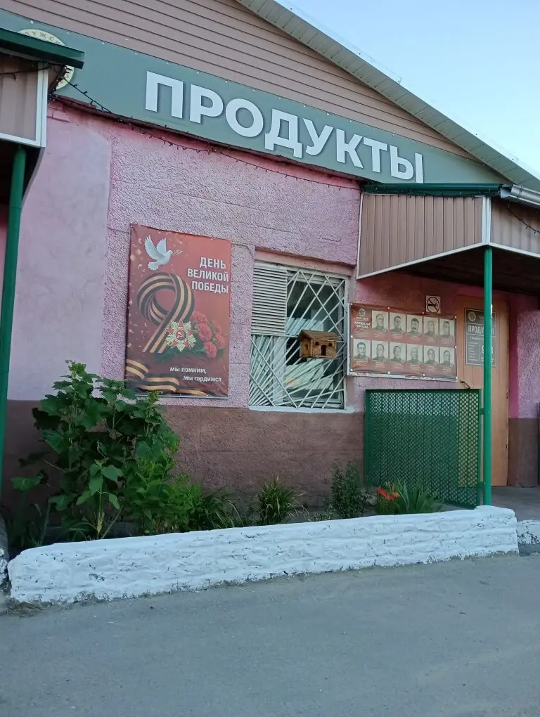
ВЫСОКИНИЧСКОЕ ПОТРЕБОБЩЕСТВО
Номинация «Лучший благоустроенный магазин потребительской кооперации»
Магазин «Продукты.Комбикорма» с.Высокиничи

Slide 4
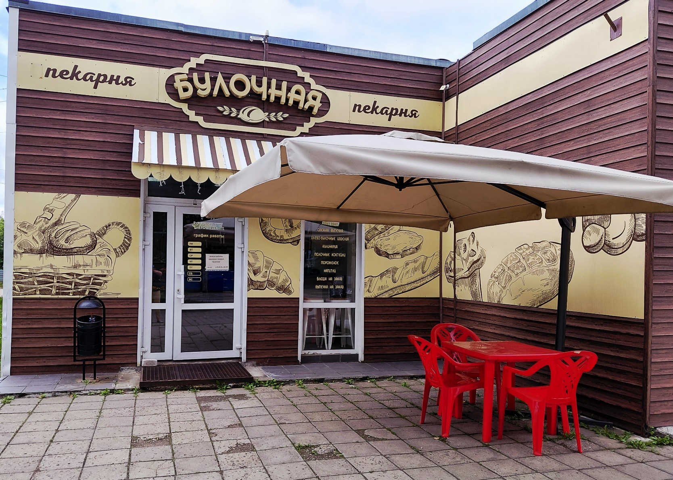


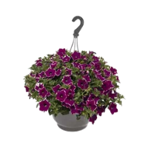
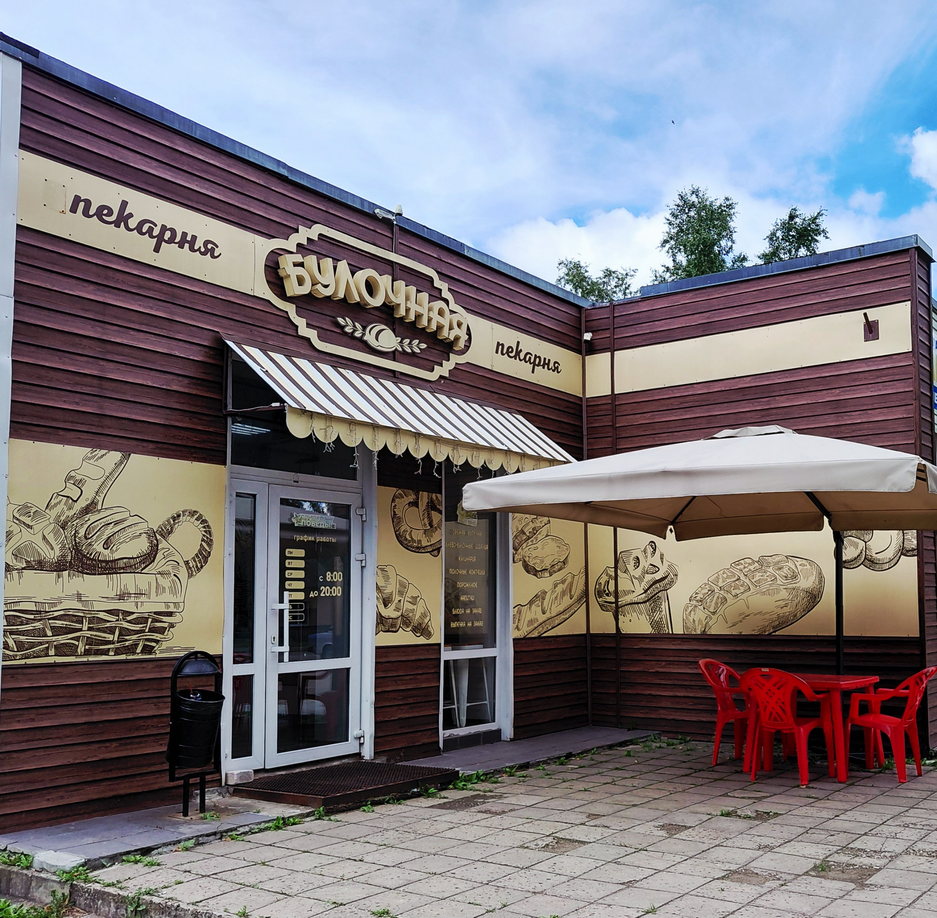







ЛЮДИНОВСКОЕ РАЙПО номинация «Лучший объект потребительской кооперации»
Пекарня «Булочная»

Slide 5
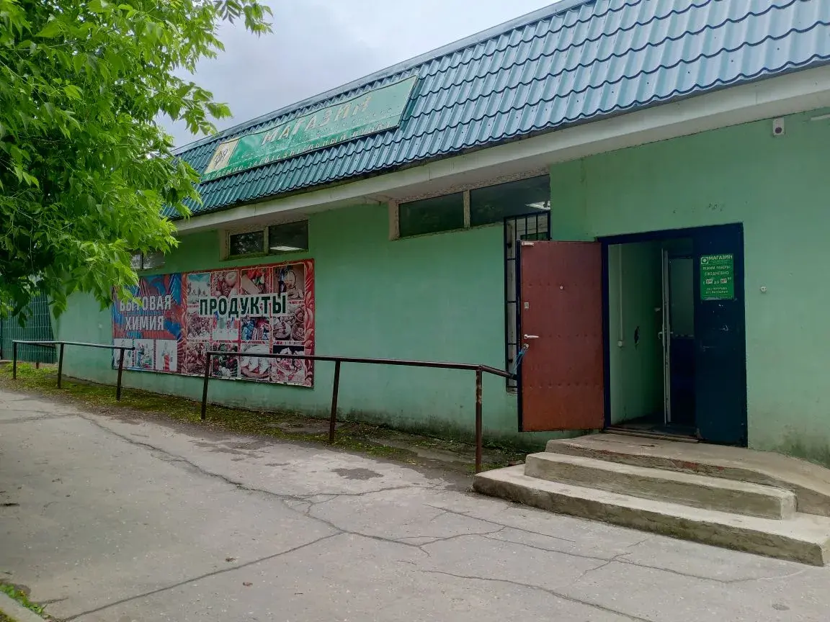
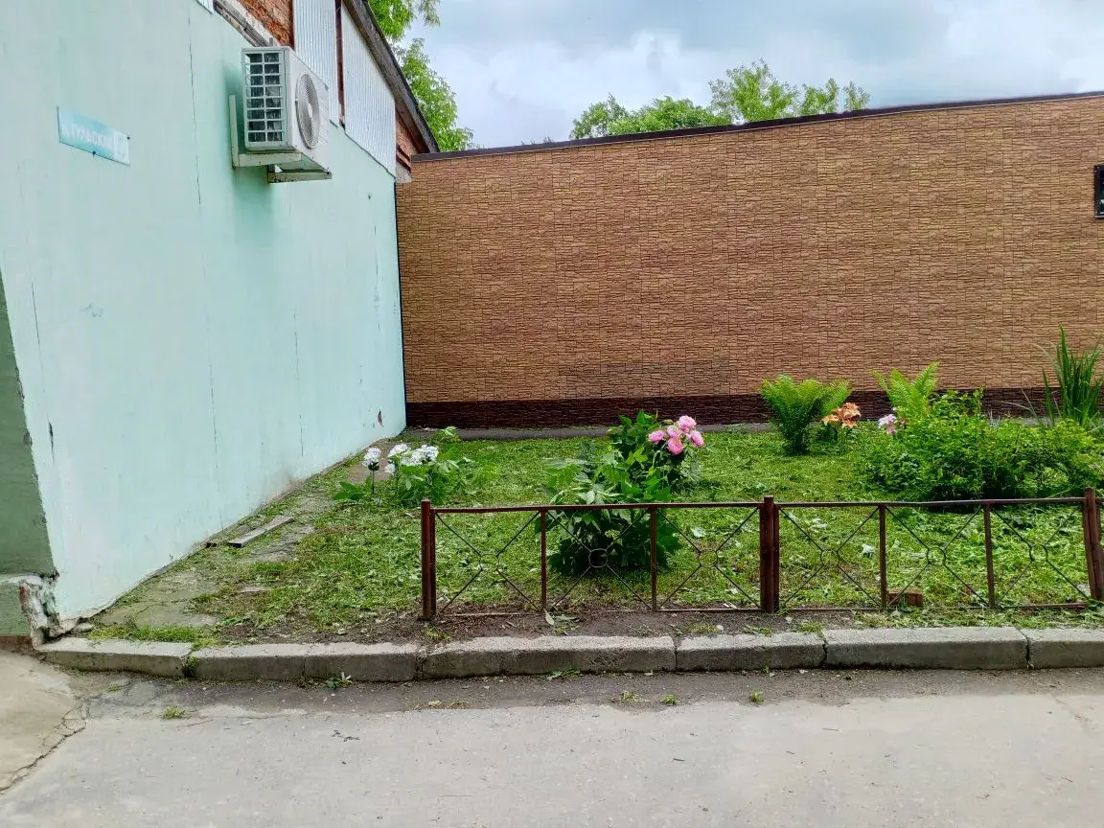
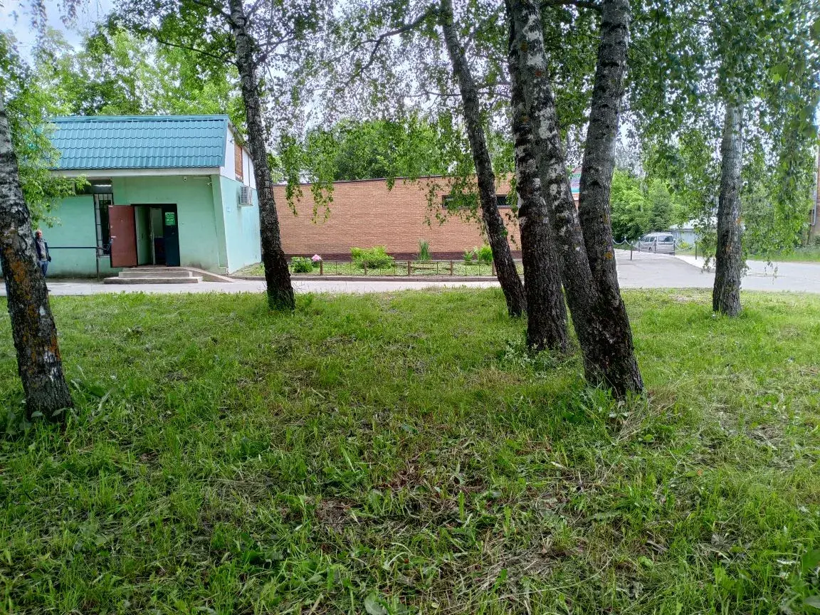
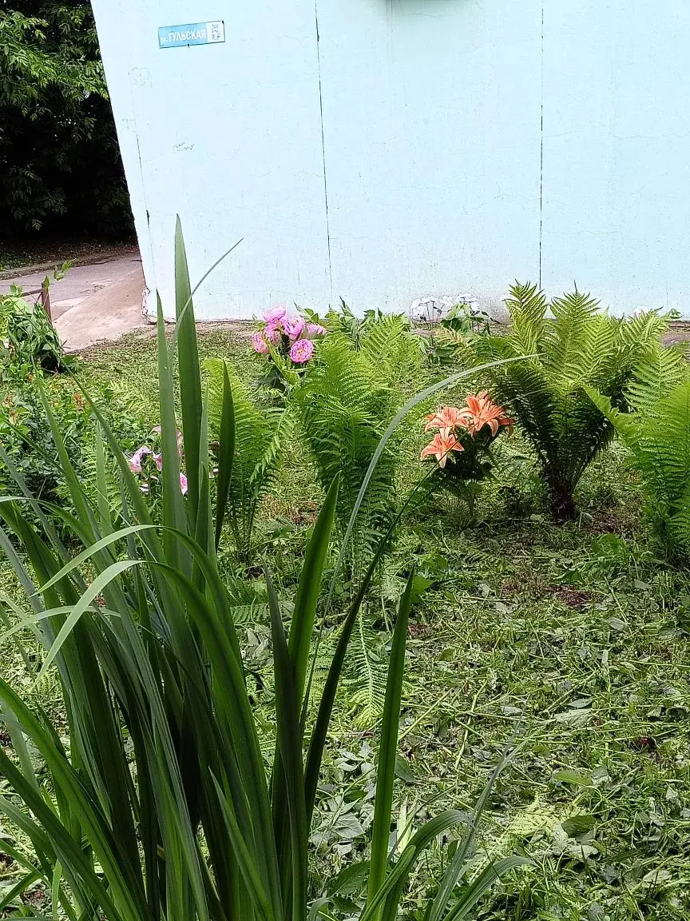
МАЛОЯРОСЛАВЕЦКОЕ РАЙПО
Номинация «Лучший благоустроенный магазин потребительской кооперации»
Магазин с. Недельное

Slide 6
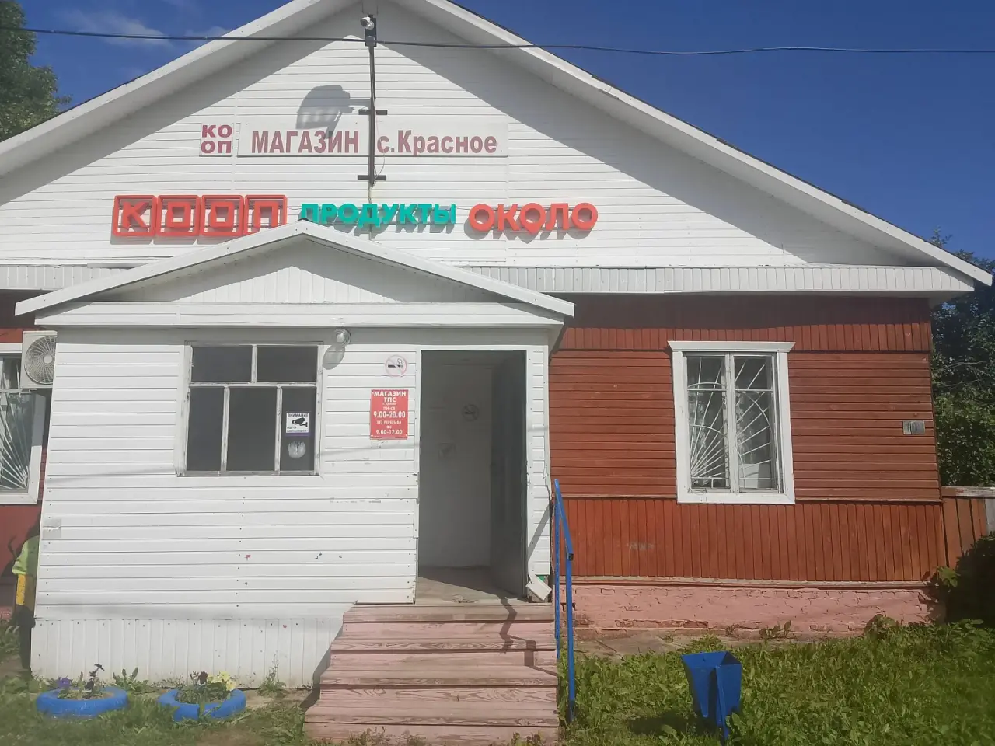
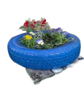
ХВАСТОВИЧСКОЕ ПО «ХЛЕБОЗАВОД»
Номинация
«Лучший благоустроенный магазин потребительской кооперации»
Магазин с.Красное

Slide 7
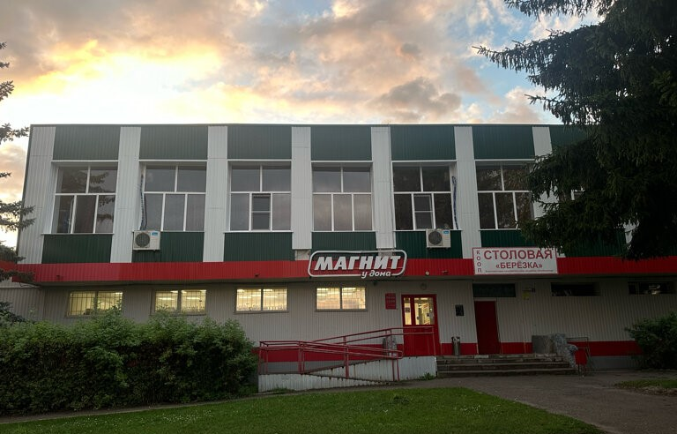

Номинация
«Лучший благоустроенный объект потребительской кооперации»
Столовая «Березка»

Slide 8
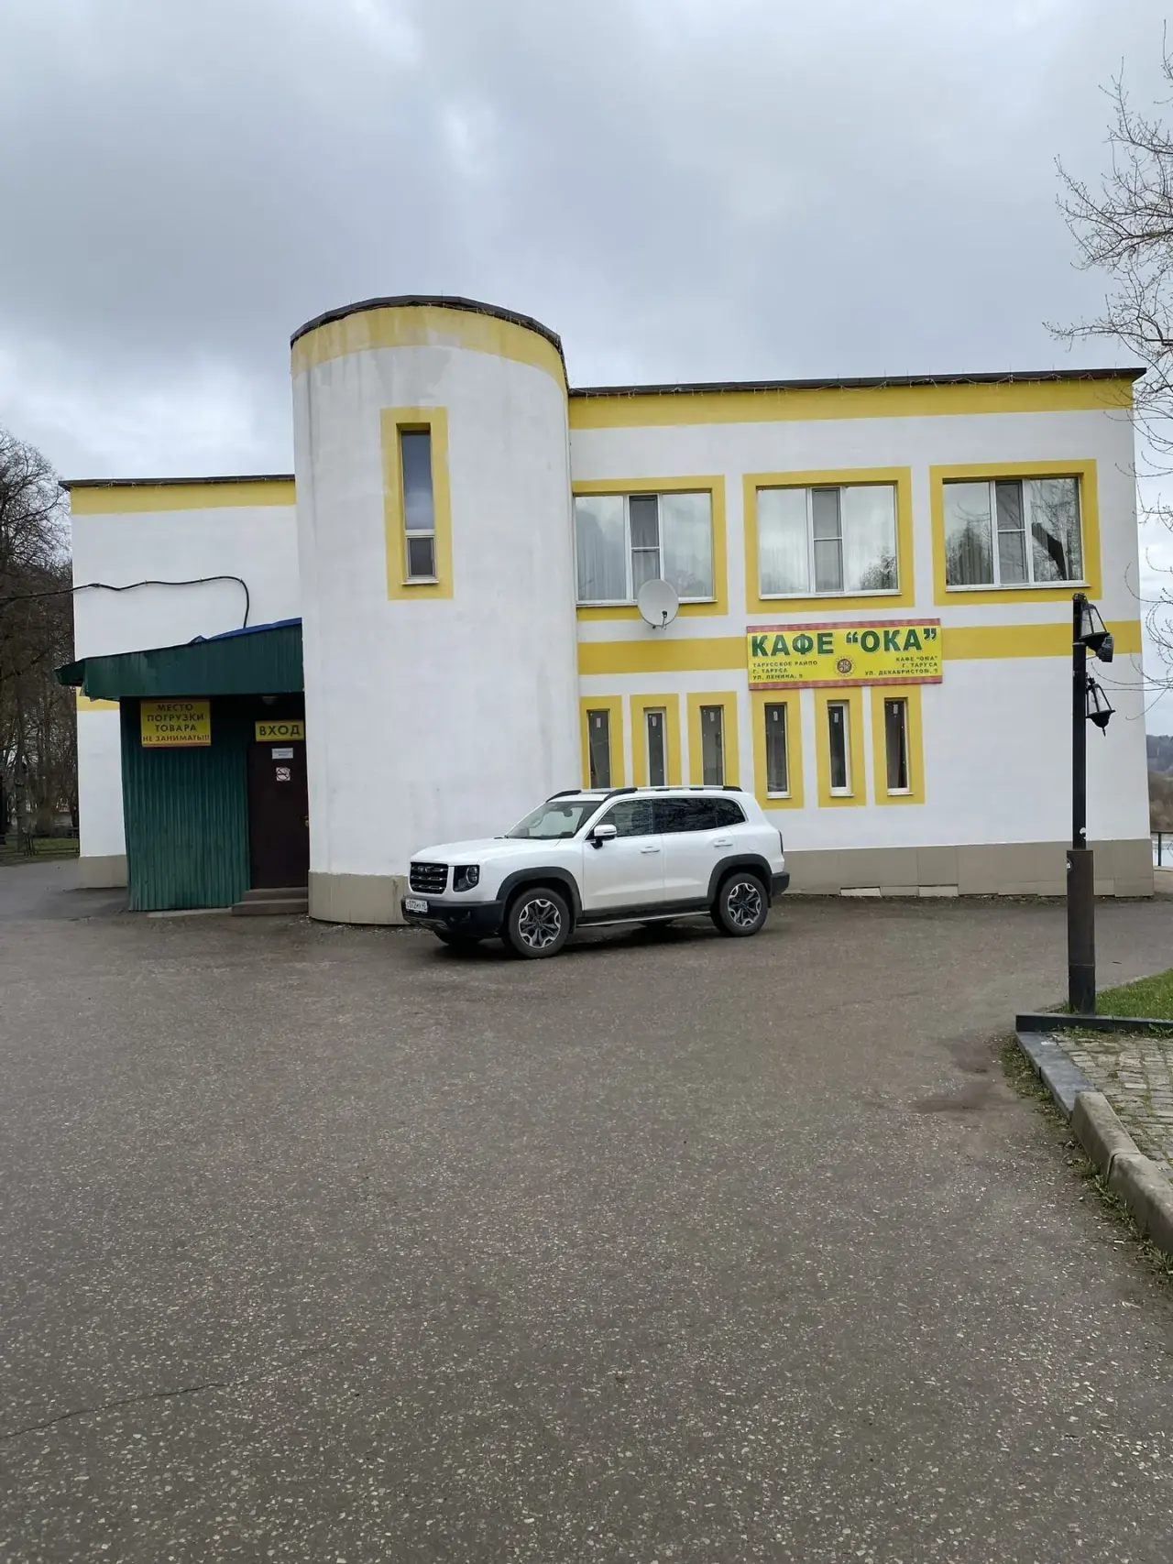
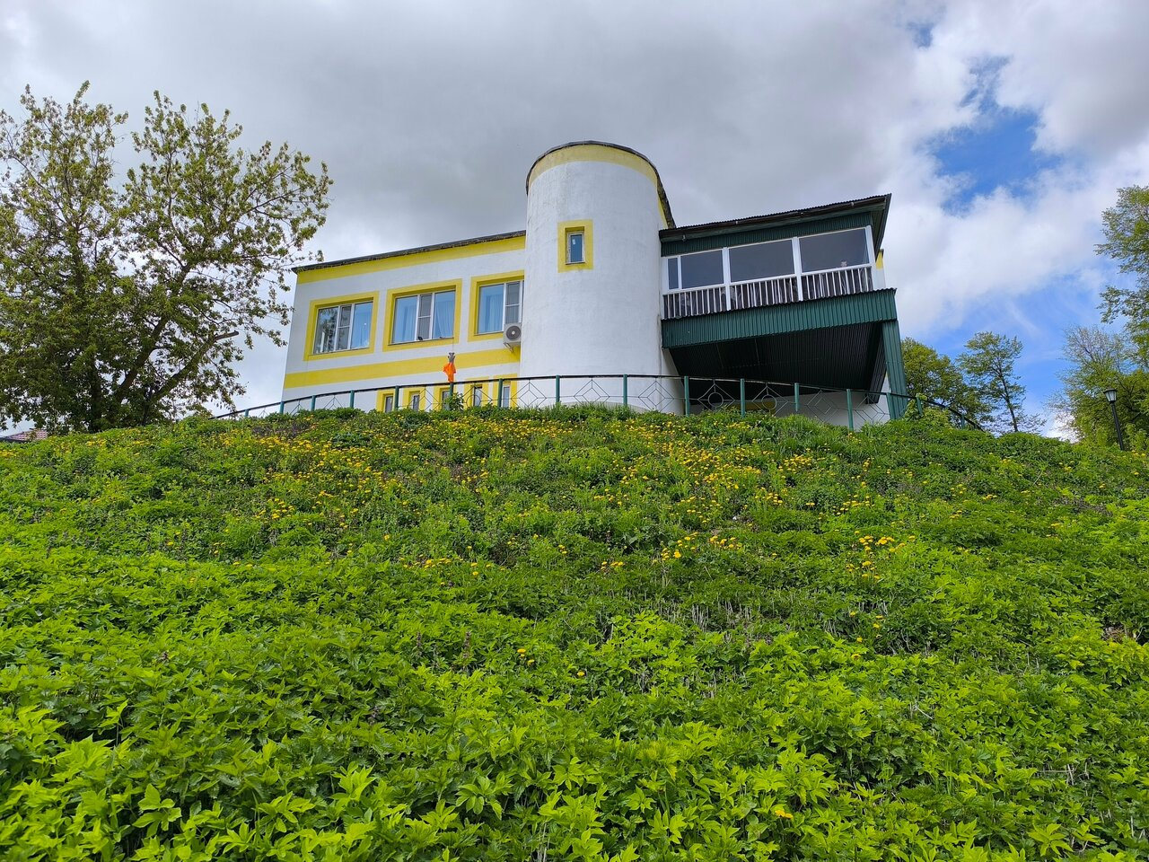
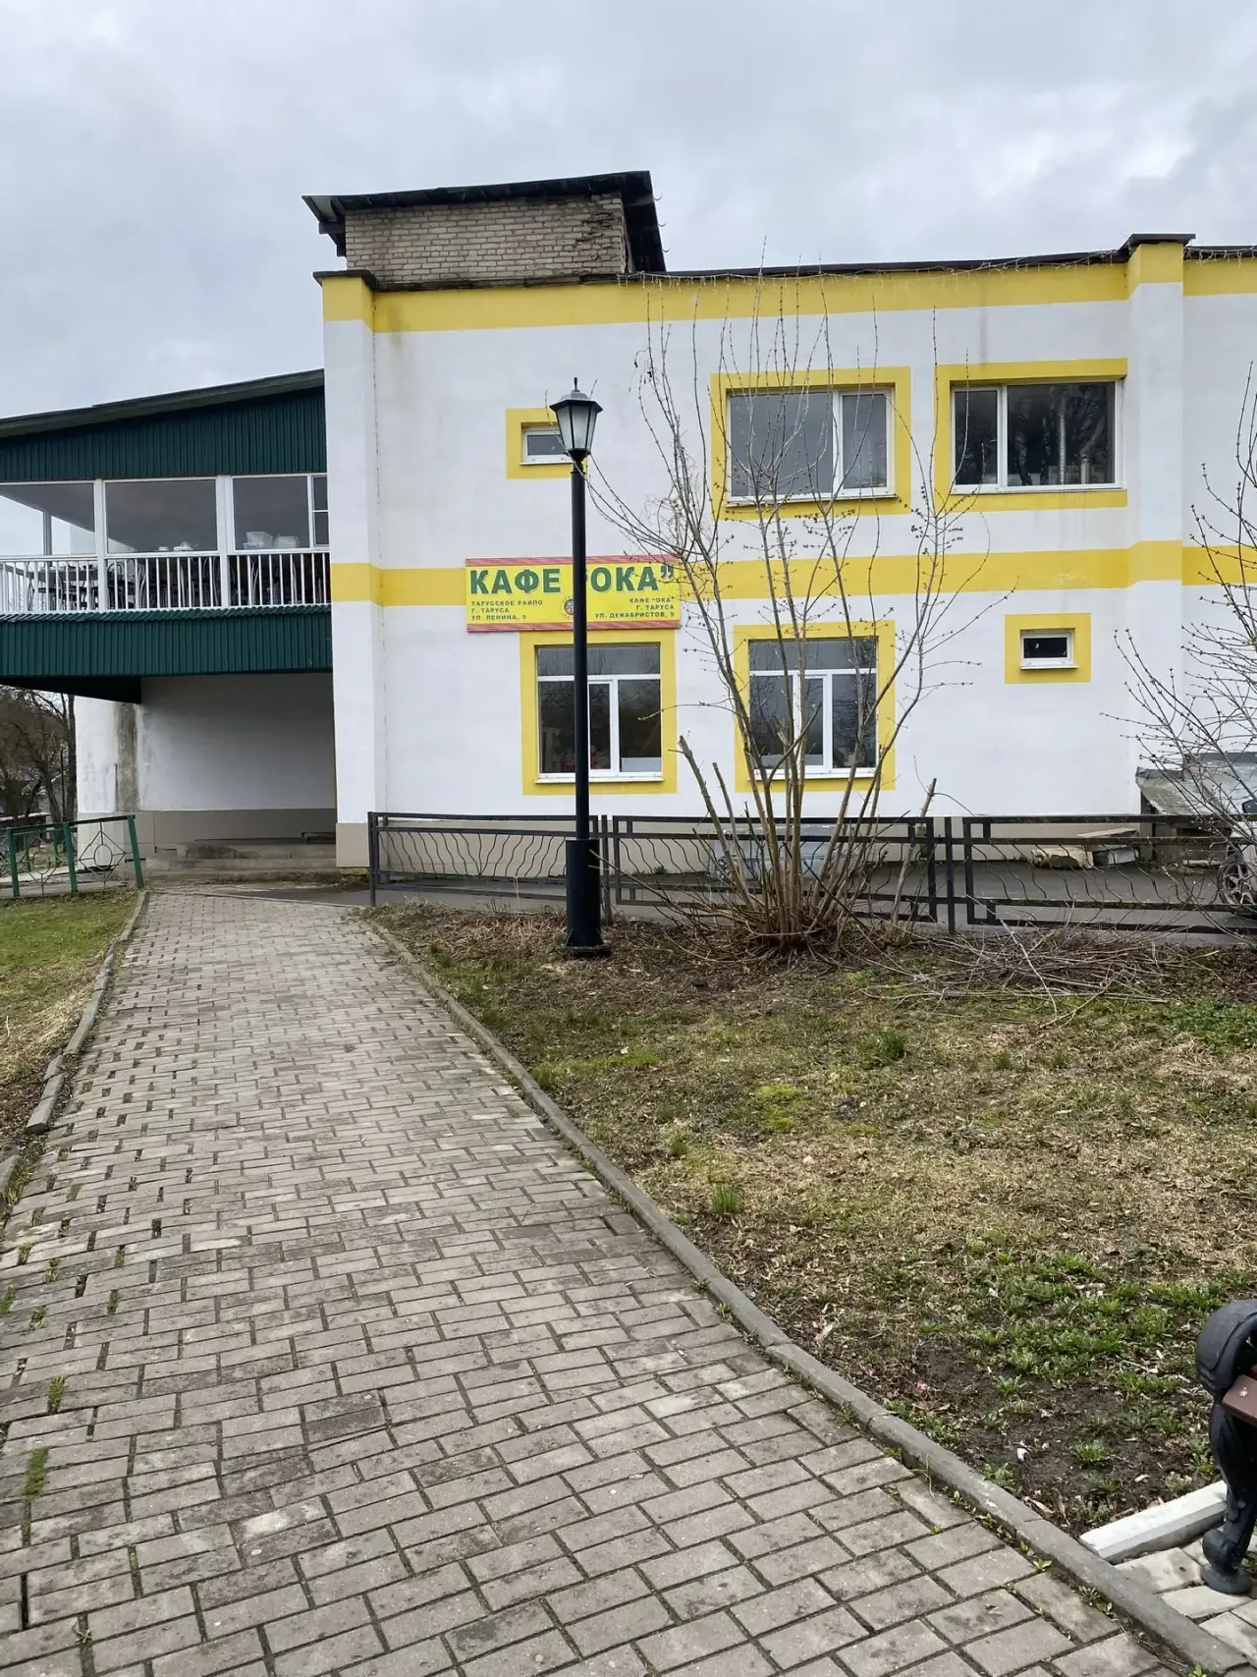
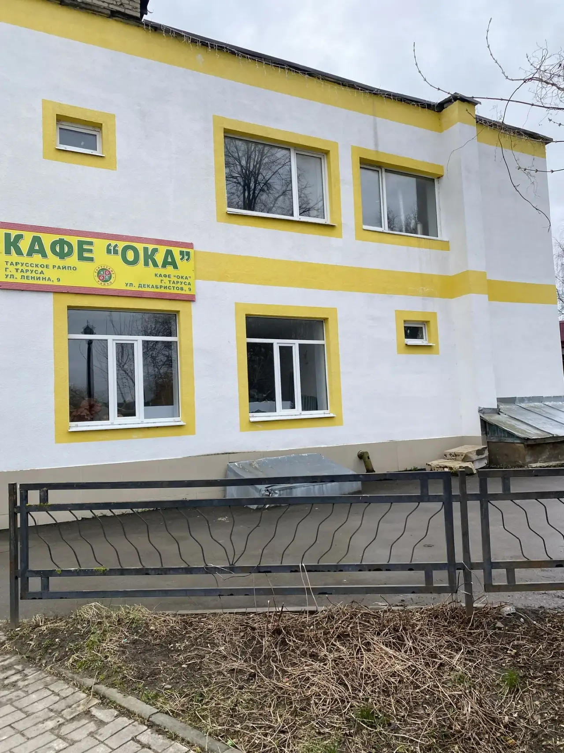
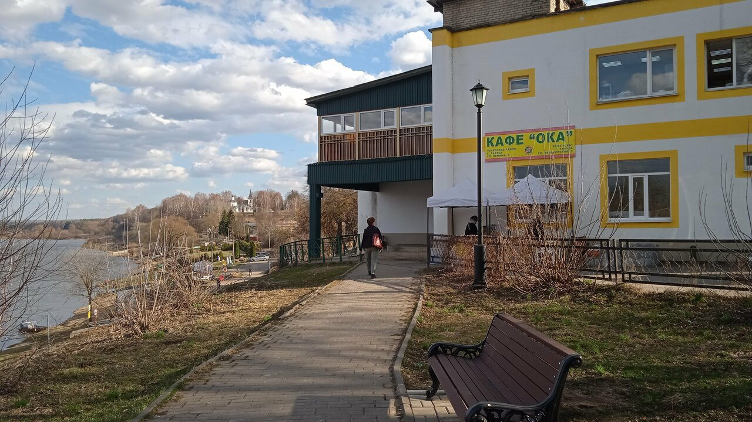

ТАРУССКОЕ РАЙПО номинация «Лучший объект потребительской кооперации»
                Кафе «Ока»

Slide 9
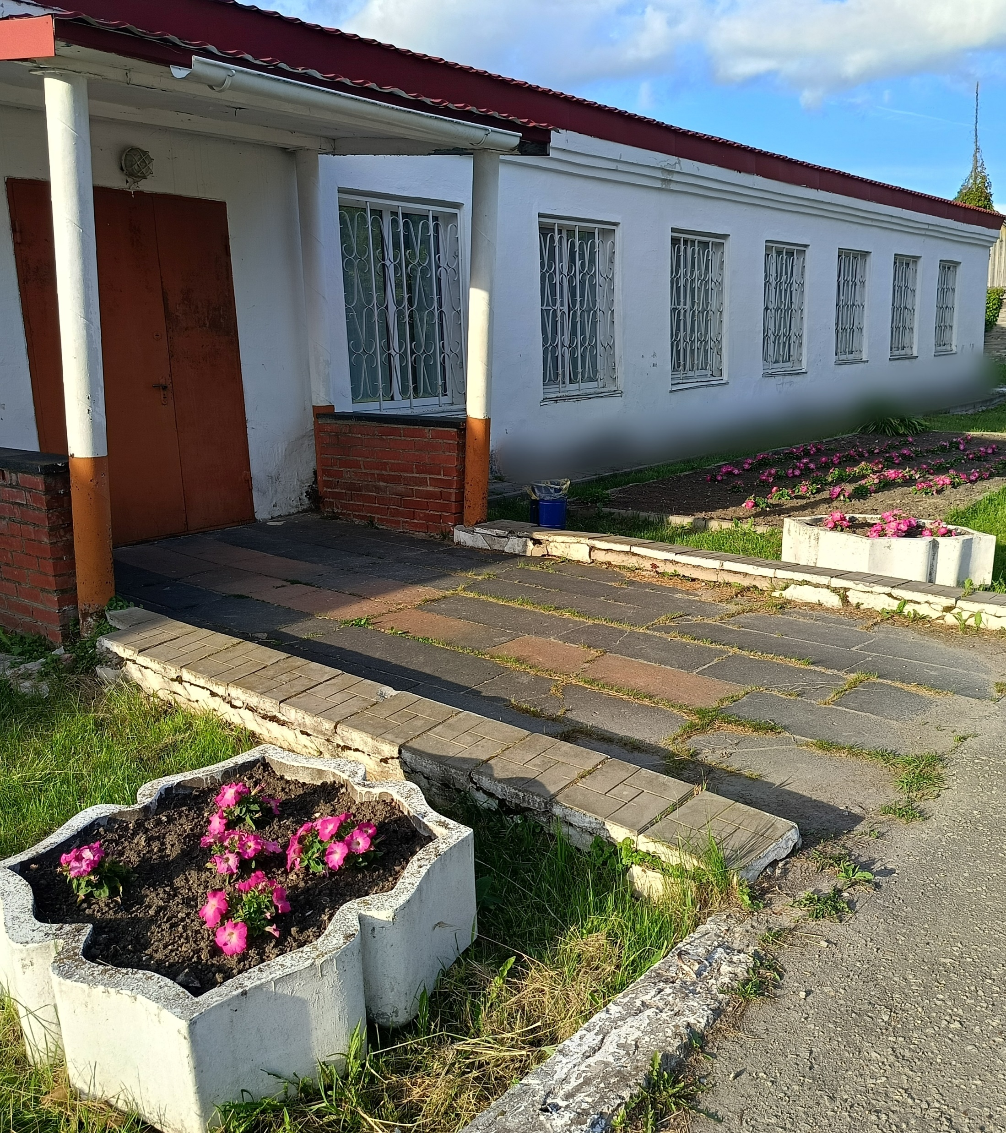
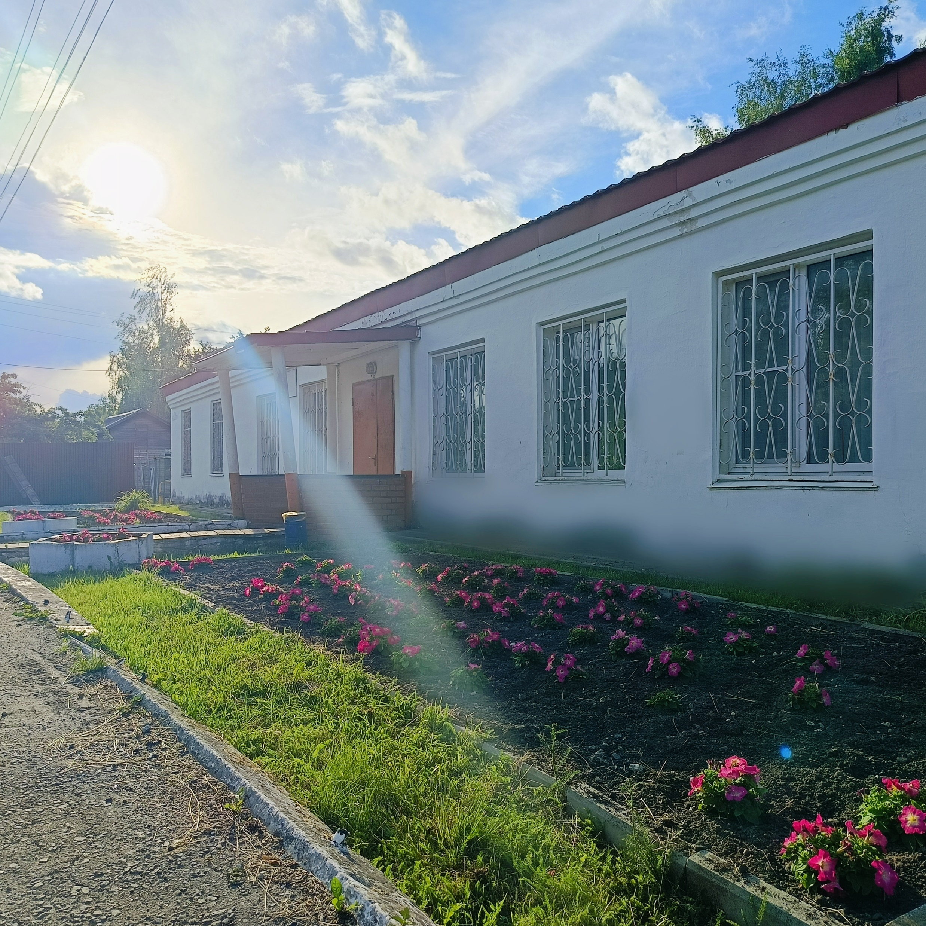
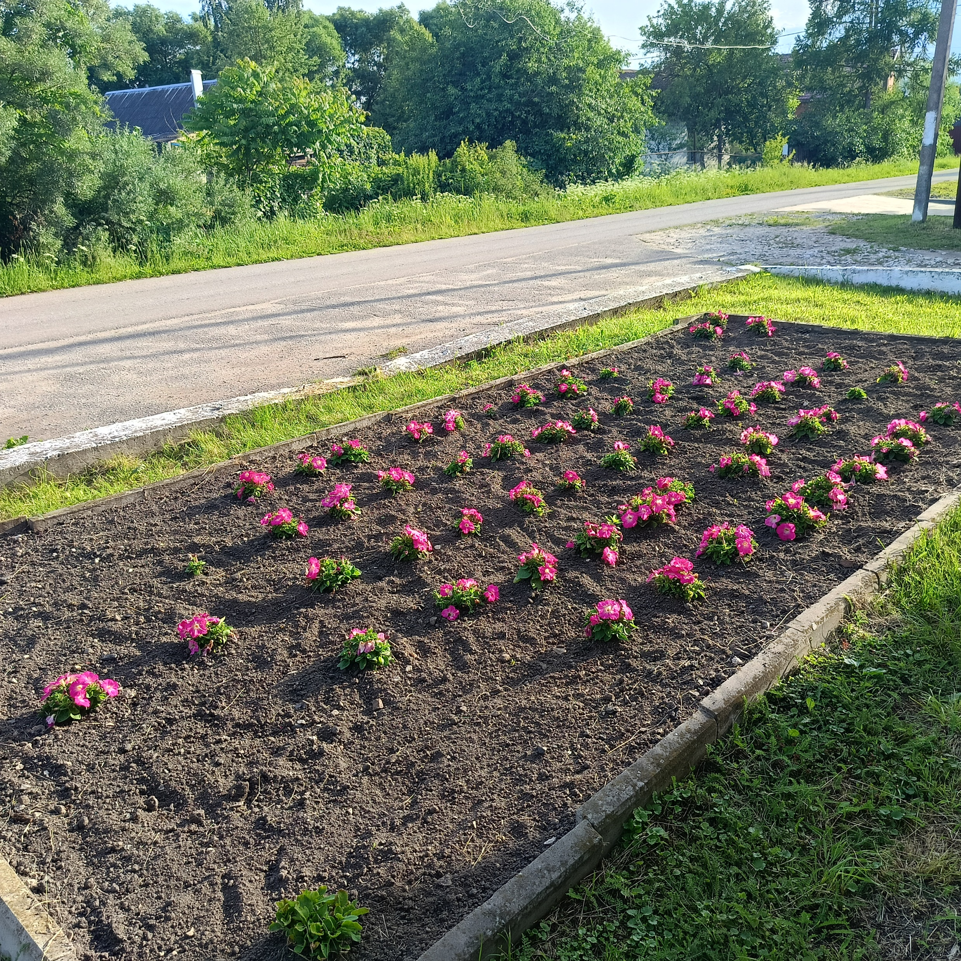
ФЕРЗИКОВСКОЕ РАЙПО
НОМИНАЦИЯ «Лучшее административное здание потребительской кооперации»
Административное здание Ферзиковского райпо
Работники райпо оформили клумбы, высадили цветы, покрасили бордюры, цветочницы. Перед фасадом и вокруг здания произведена уборка территории, включая покос травы и вывоз мусора.

Slide 10
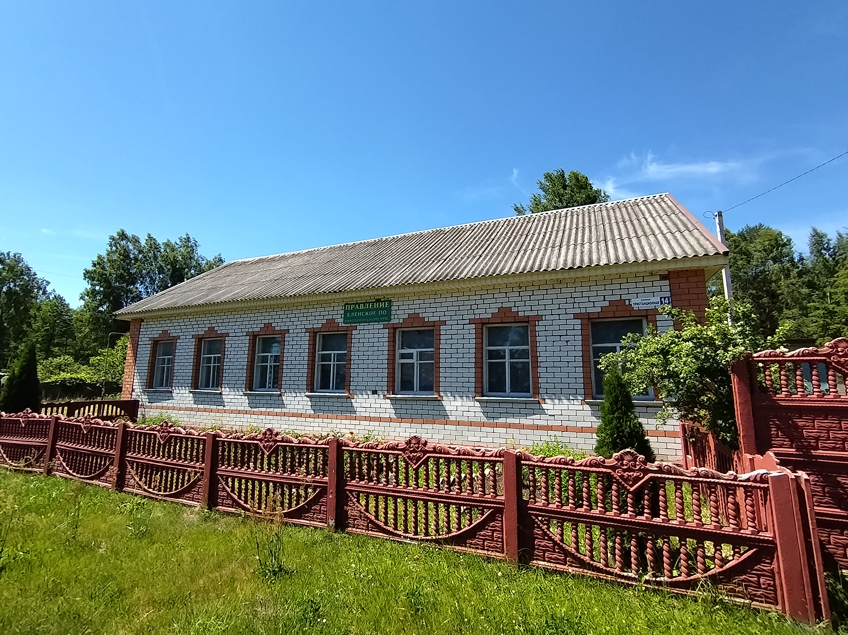
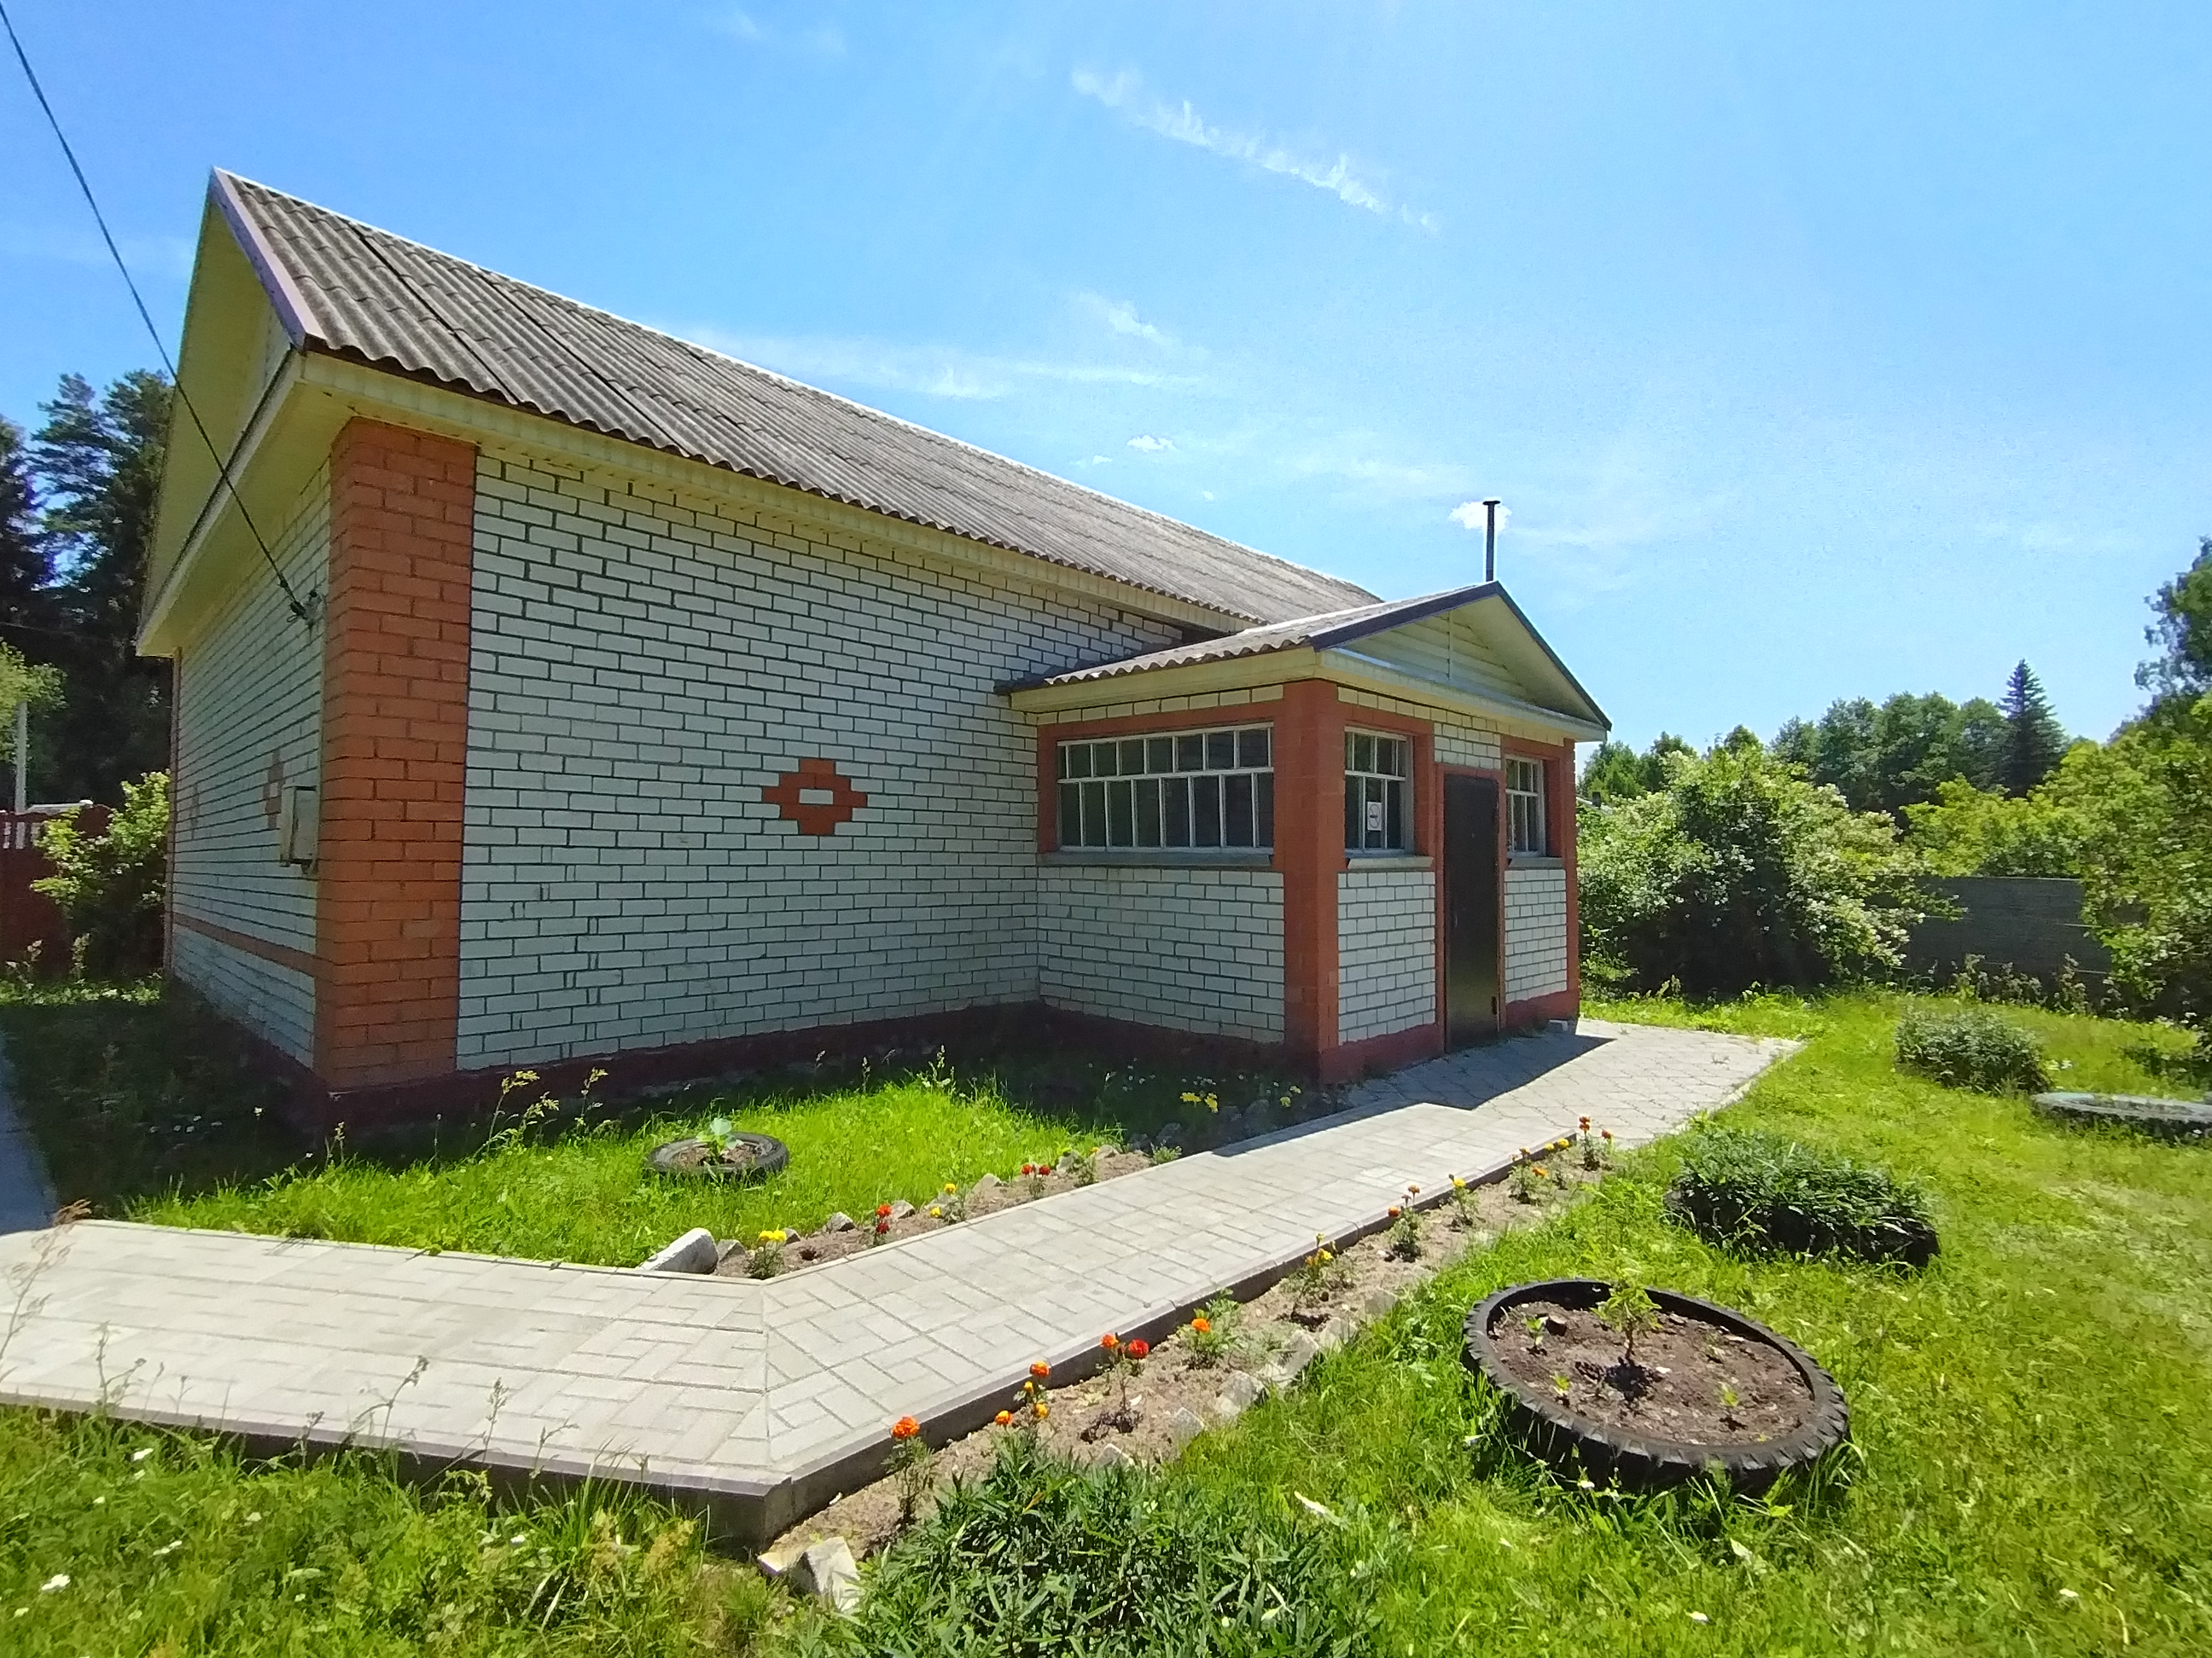
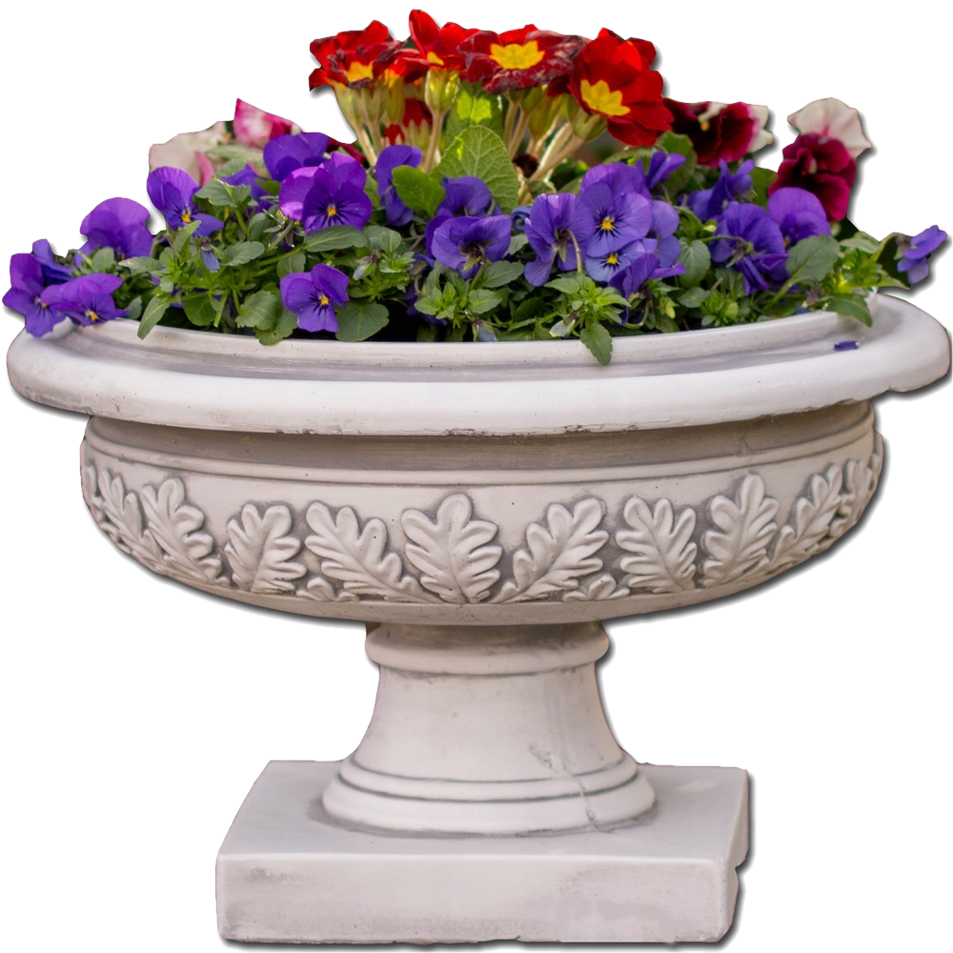
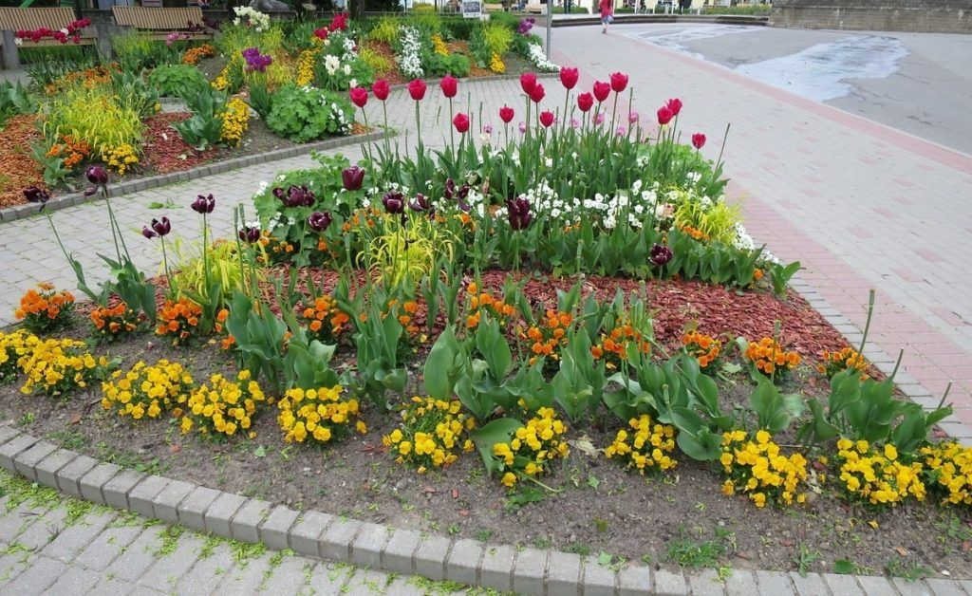
ЕЛЕНСКОЕ ПОТРЕБОБЩЕСТВО
Номинация «Лучшее благоустроенное административное здание потребительской кооперации»
Административное здание Еленского потребобщества

Slide 11
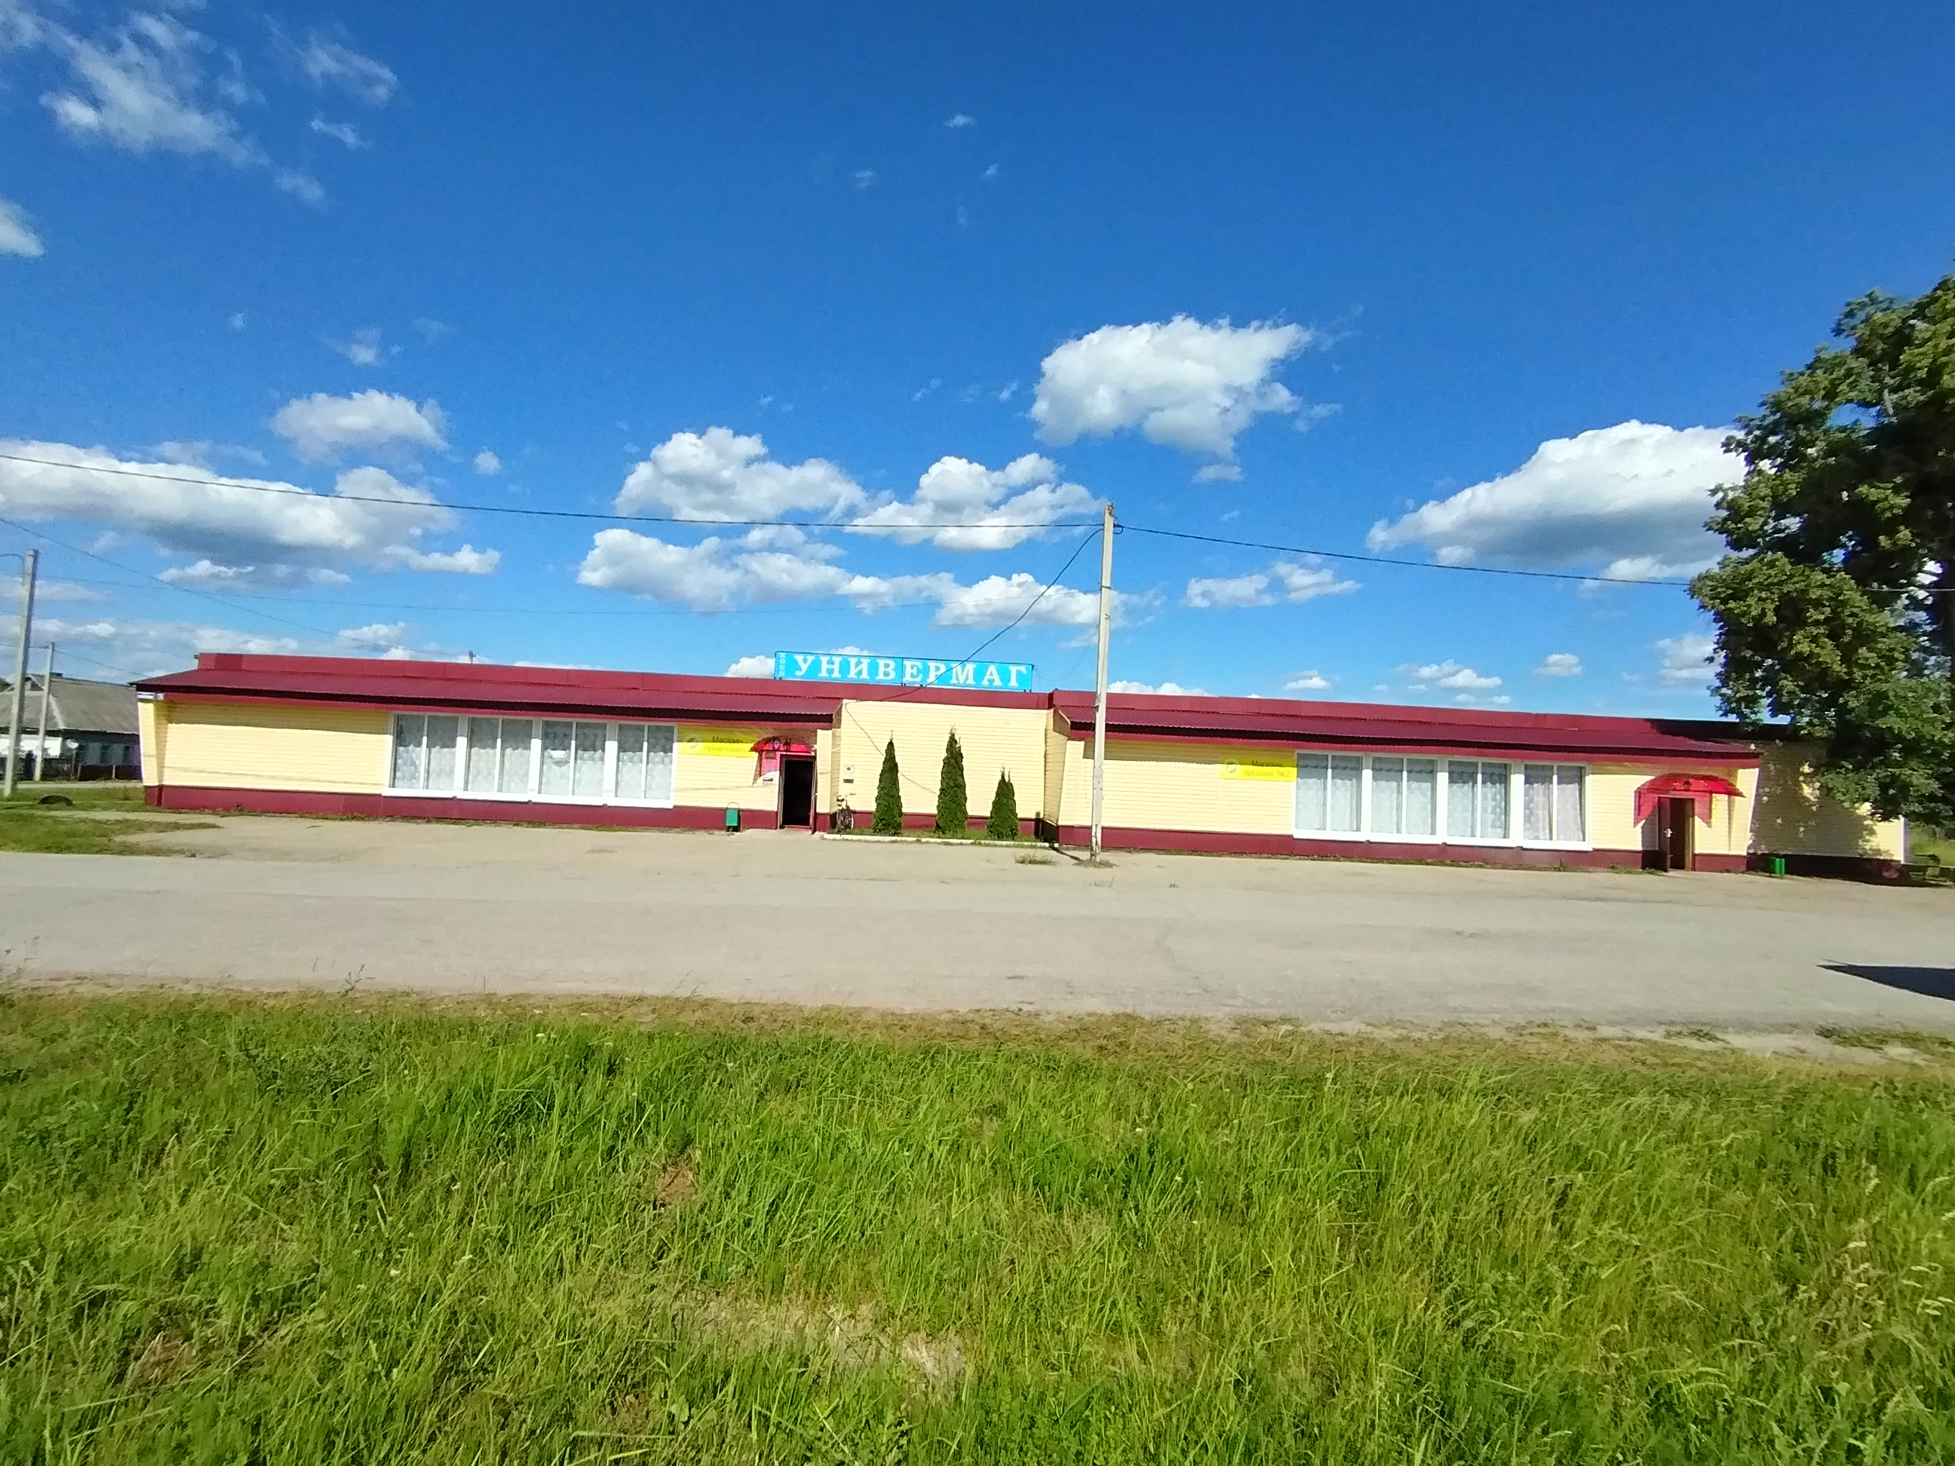
Номинация «Лучший благоустроенный магазин потребительской кооперации магазин «Универмаг» пос.Еленский

Slide 12
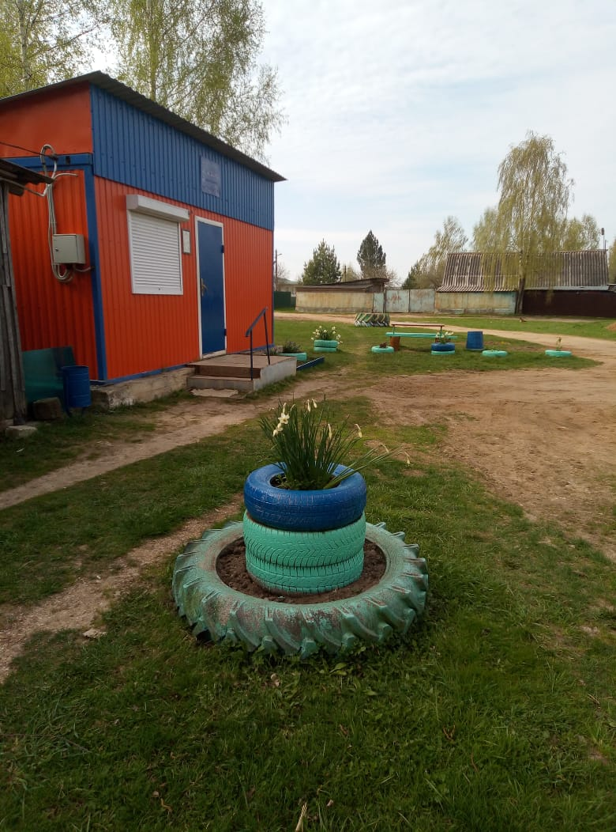
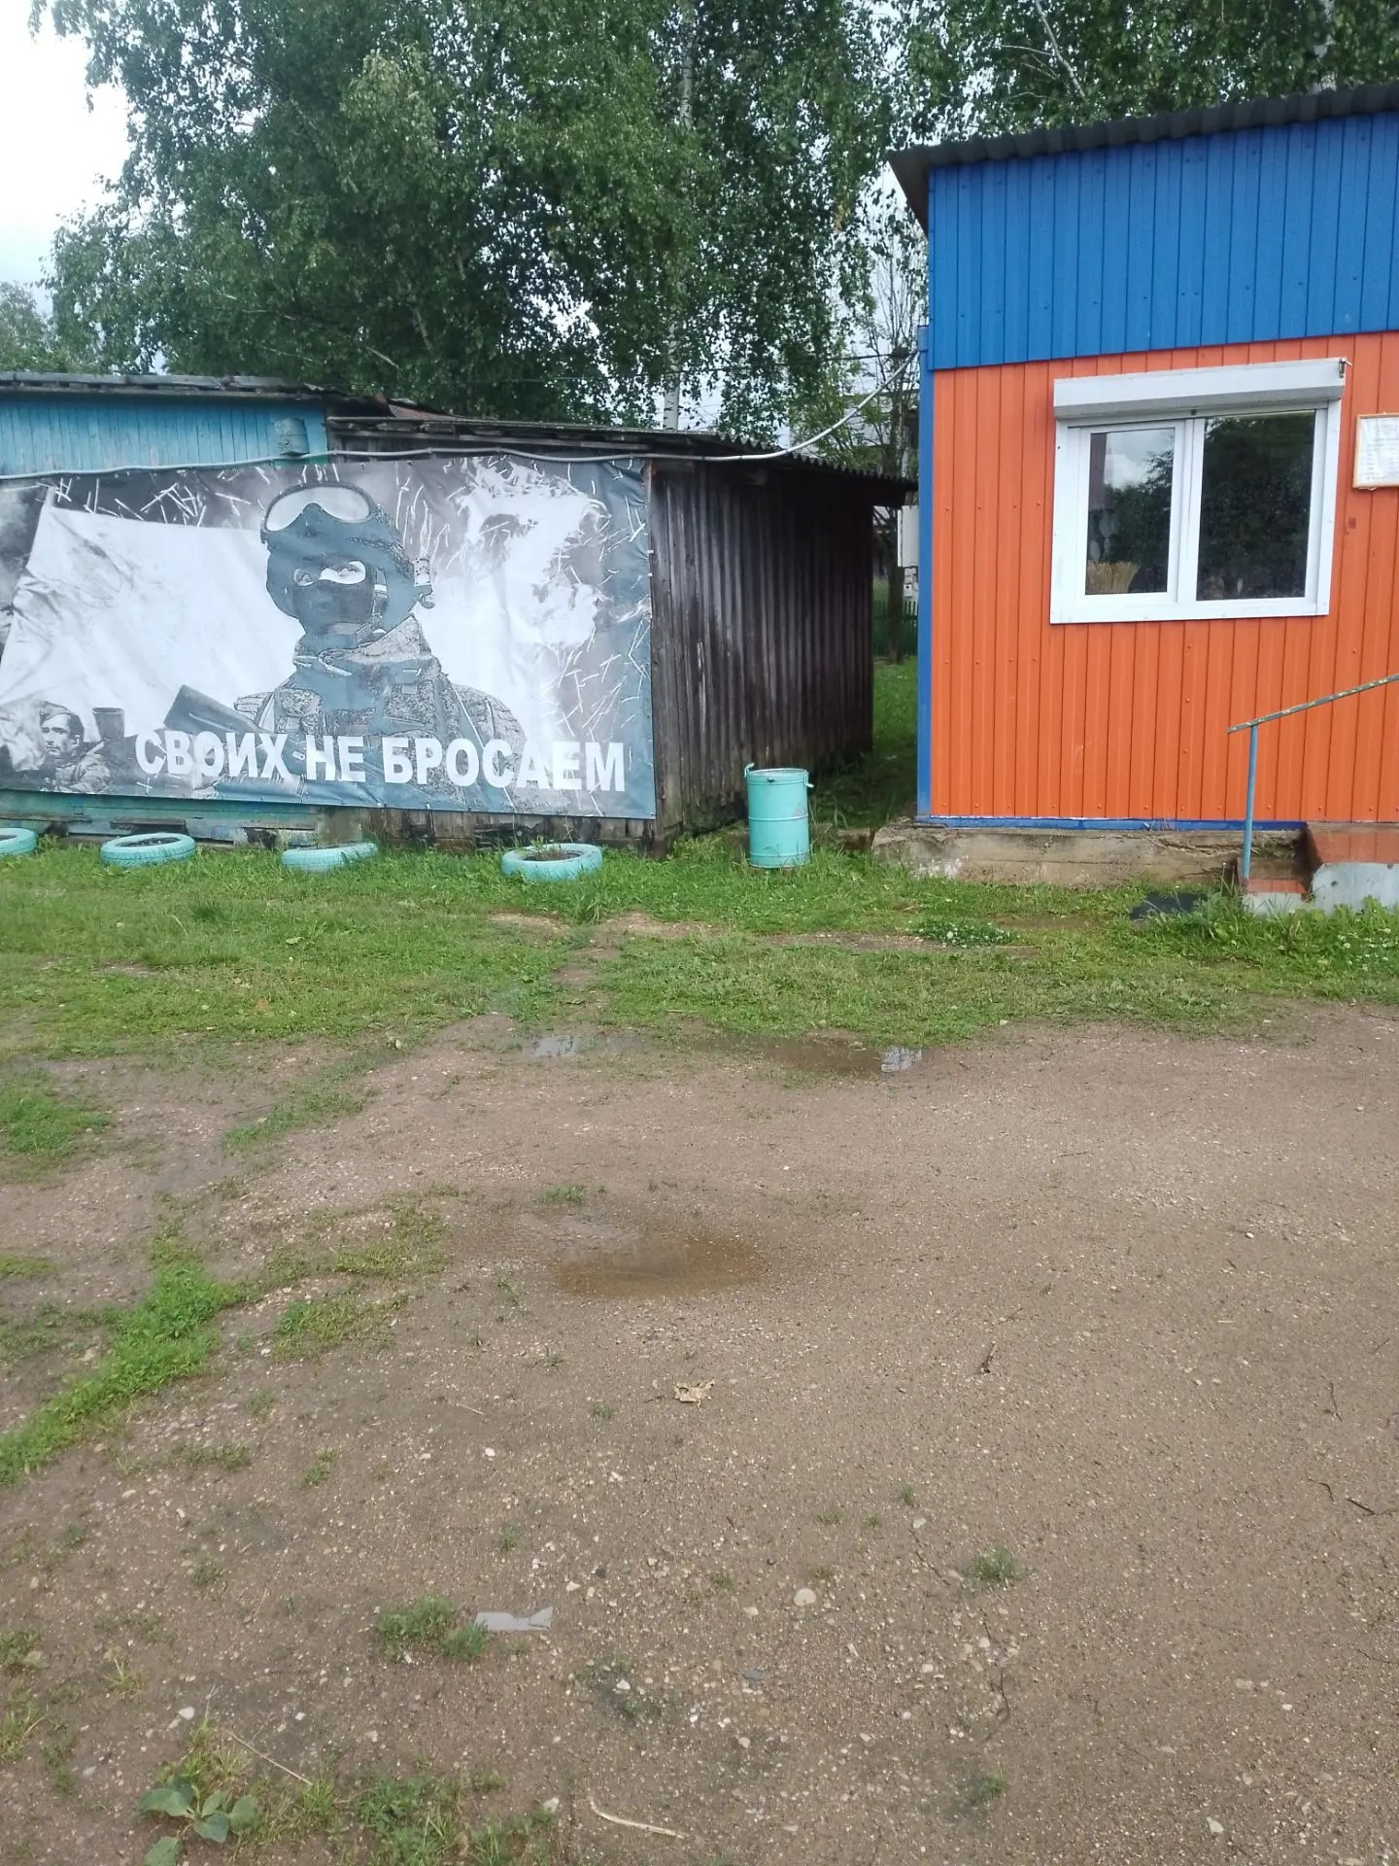
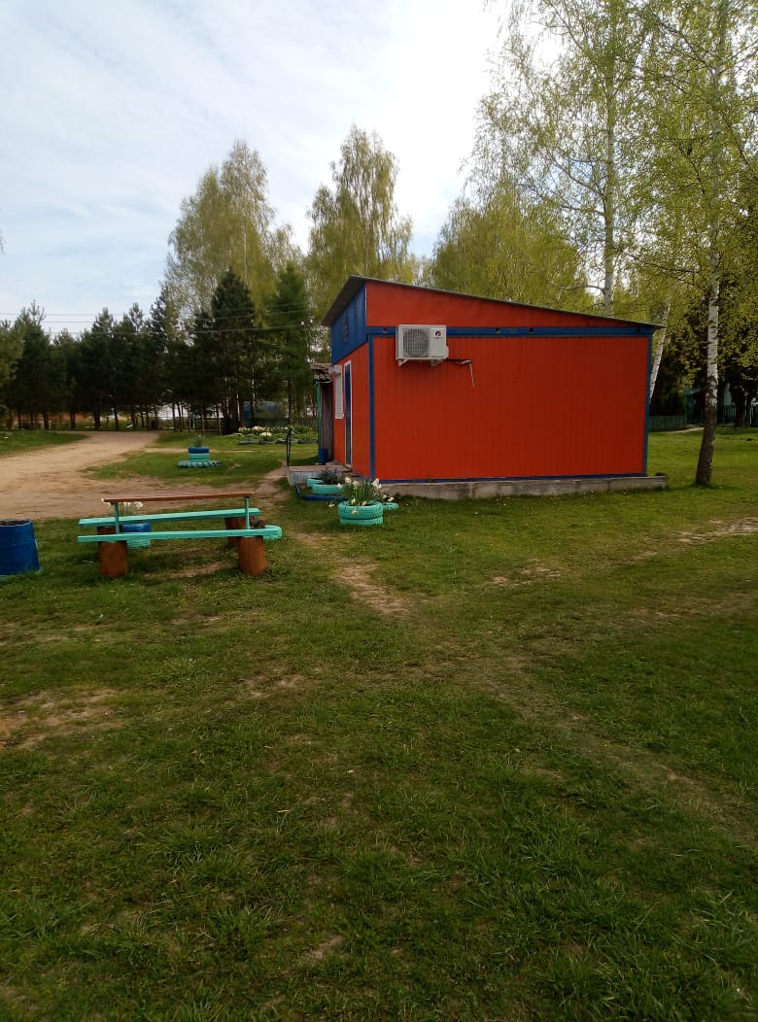
МЕЩОВСКОЕ РАЙПО номинация «Лучший благоустроенный магазин потребительской кооперации»

